Slide 1
第四章
贪心策略
计算机算法设计与分析

Slide 2
贪心法
在实际问题中，经常会遇到求一个问题的可行解和最优解的问题，这就是所谓的最优化问题。
每个最优化问题都包含一组限制条件和一个优化函数，符合条件的解决方案称为可行解，使优化函数取得最佳值的可行解称为最优解。

Slide 3
贪心法
贪心法是求解这类问题的一种常用算法，它从问题的某一个初始解出发，采用逐步构造最优解的方法向给定的目标前进。(问题：与分治法、递归、动态规划等的关系、比较?)
在每个局部阶段，都做出一个看上去最优的决策(即某种意义下的、或某个标准下的局部最优解)，并期望通过每次所做的局部最优选择产生出一个全局最优解。
做出贪心决策的依据称为贪心准则(策略)

Slide 4
问题：
贪心法的特点/优点是什么？贪心法与穷举法、回溯法、动态规划等方法的比较？
可以用贪心法解决的问题有什么特点？什么样的问题适合于用贪心法来解决？
用贪心法解题时，如何判断能否保证得到最优解？若不能得到最优解，该如何处理？

Slide 5
找硬币
假设有四种硬币，面值分别为
二角五分
一角
五分
一分
现在要找给某顾客六角三分钱，哪种找钱方法拿出的硬币个数最少呢？
首先选出一个面值不超过六角三分的最大硬币，即二角五分；然后从六角三分中减去二角五分，剩下三角八分；再选出一个面值不超过三角八分的最大硬币，即又一个二角五分，如此一直做下去。这种方法实际上就是贪心算法。
二角五分
二角五分
一角
一分
一分
一分
计算机算法设计与分析

Slide 6
再找硬币
若硬币的面值改为一分、五分和一角一分3种，而要找给顾客的是一角五分钱。
还用贪心算法，将找个顾客1个一角一分的硬币和4个一分的硬币。
然而，3个五分的硬币显然才是最好的找法。
计算机算法设计与分析

Slide 7
贪心算法的特点
顾名思义，贪心算法总是作出在当前看来最好的选择。也就是说贪心算法并不从整体最优考虑，它所作出的选择只是在某种意义上的局部最优选择。
贪心算法不能对所有问题都得到整体最优解，但对许多问题它能产生整体最优解。
在许多情况下，应用贪心算法能够得到整体最优解；在一些情况下，即使贪心算法不能得到整体最优解，其最终结果却是最优解的很好近似。
计算机算法设计与分析

Slide 8
贪心算法的特点
贪心算法中，较大子问题的解恰好包含了较小子问题的解作为子集，这与动态规划算法设计中的优化原则本质上是一致的。
贪心算法在某一步决定优化函数的最大或最小值时，不考虑子问题的计算结果，而是根据当时情况采取“只顾眼前”的贪心策略决定取舍。
计算机算法设计与分析

Slide 9
贪心算法的一般框架
GreedyAlgorithm(parameters){
初始化；
重复执行以下的操作：
选择当前可以选择的(相容)最优解；
将所选择的当前解加入到问题的解中；
直至满足问题求解的结束条件。
}
计算机算法设计与分析

Slide 10
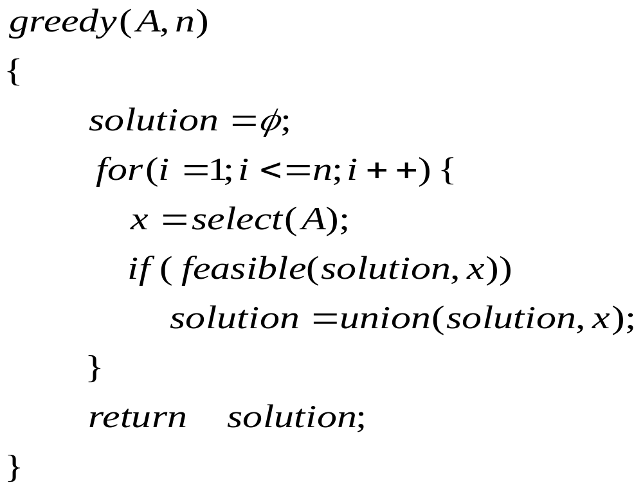
其设计方法描述如下：
选择准则

Slide 11
贪心法设计举例
例2 用贪心法求解货币兑付问题。设支付现金
A=25.9元，支付集合P= {10、5、1、
0.5,0.2、0.1元各10张}
解：
最少货币张数 — 贪心选择货币面值大者。
s = ф
s = {10} 15.9
s = {10,10} 5.9
s = {10,10,5,0.5,0.2,0.2} 0

Slide 12
贪心算法
一般地，有这样一类问题：它有n个输入，而它的解就由这n个输入的某个子集组成，只是这个子集必须满足某些事先给定的条件。把那些必须满足的条件称为约束条件；而把满足约束条件的子集称为该问题的可行解。为了衡量可行解的优劣，事先给出了一定的标准。一般以函数形式给出，称为目标函数。那些使目标函数取极值（极大或极小）的可行解，称为最优解。
贪心法也是一个多步决策法。每一步选择都使得能构成问题的一个可行解，同时使目标函数的值增加最快（求max）或增加最小（如求min），这种选择过程是以某些最优量度为根据，而最优化量度有时可以是目标函数本身，也可以是别的量度。最优化度量的选择是贪心算法的关键。

Slide 13
贪心算法的基本思路
基本思路
  1.建立数学模型来描述问题。
  2.把求解的问题分成若干个子问题。
  3.对每一子问题求解，得到子问题的局部最优解。
  4.把子问题的解局部最优解合成原来解问题的一个解。
实现该算法的过程：
  从问题的某一初始解出发；
  while 能朝给定总目标前进一步 do
  求出可行解的一个解元素；
  由所有解元素组合成问题的一个可行解；

Slide 14
应用实例——活动安排问题
活动安排问题就是要在所给的活动集合中选出最大的相容活动子集合，是可以用贪心算法有效求解的很好例子。该问题要求高效地安排一系列争用某一公共资源的活动。贪心算法提供了一个简单、漂亮的方法使得尽可能多的活动能兼容地使用公共资源。

Slide 15
应用实例——活动安排问题
有n个活动申请使用同一个礼堂，每项活动有一个开始时间和一个截止时间，如果任何两个活动不能同时举行，问如何选择这些活动，从而使得被安排的活动数量达到最多？
活动安排问题
设S={1, 2, …, n}为活动的集合，s_{i}和f_{i}分别为活动i的开始和截止时间，i=1, 2, …, n。定义
活动i与j相容：s_{i} ≥ f_{j}或s_{j} ≥f_{i}, i≠j
求S最大的两两相容的活动子集。

Slide 16
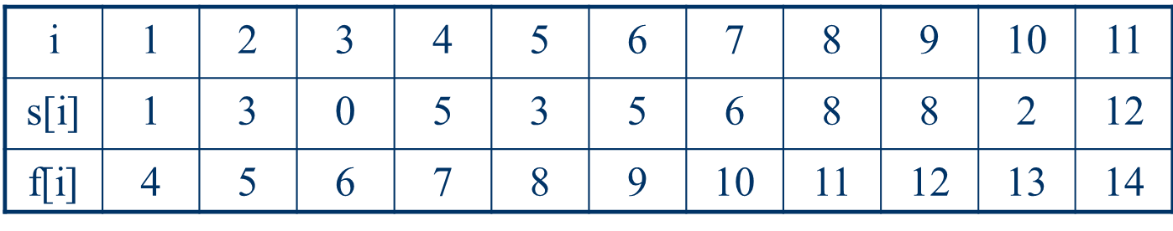
活动实例

Slide 17
应用实例
策略1：尽早占用。
把活动按照开始时间从小到大排序，使得s₁ ≤ s₂ ≤… ≤s_{n}，然后从前向后挑选，只要与前面选择的活动相容，便将这项活动选入最大相容集合A。
策略2：时间占用少的活动先安排。
计算每个活动占用时间f_{i}-s_{i}，按照占用时间从小到大对活动排序，使得f₁-s₁ ≤ f₂-s₂ ≤… ≤f_{n}-s_{n}，然后从前向后挑选，只要与前面活动相容，便将这项活动选入最大相容集合A。
策略3：早完成的活动先安排。
把活动按照截止时间从小到大排序，使得f₁ ≤ f₂ ≤… ≤f_{n} ，然后从前向后挑选，只要与前面选择的活动相容，便将这项活动选入最大相容集合A。
活动安排问题—直觉贪心策略

Slide 18
应用实例
策略1不正确。
反例：S={1, 2, 3}，a₁=<0, 20>， a₂=<2, 5>， a₃=<8, 15>。
策略2不正确。
反例： S={1, 2, 3}，a₁=<0, 8>， a₂=<7, 9>， a₃=<8, 15>。
策略3正确？
活动安排问题—直觉贪心策略分析

Slide 19
活动安排问题
由于输入的活动以其完成时间的非减序排列，所以算法greedySelector每次总是选择具有最早完成时间的相容活动加入集合A中。直观上，按这种方法选择相容活动为未安排活动留下尽可能多的时间。也就是说，该算法的贪心选择的意义是使剩余的可安排时间段极大化，以便安排尽可能多的相容活动。

Slide 20
应用实例
template<class Type>
void GreedySelector(int n, Type s[], Type f[], bool A[]) {
A[1] = true;
int j = 1;
for (int i=2;i<=n;i++) {
if (s[i]>=f[j]) {
A[i]=true;
j=i;
}
else A[i]=false;
}
}
各活动起始时间与结束时间分别存储于数组s和f中，且f中活动按结束时间非递减排序，即f₁ ≤f₂ ≤… ≤f_{n}。
活动安排问题—算法设计与分析
时间复杂度O(n)
预排序O(nlogn)
该算法的贪心选择的意义是使剩余的可安排时间段极大化，以便安排尽可能多的相容活动。

Slide 21
应用实例
活动安排问题—实例计算过程
设待安排的11个活动的开始时间和结束时间按结束时间的非减序排列如下：
i | 1 | 2 | 3 | 4 | 5 | 6 | 7 | 8 | 9 | 10 | 11
s[i] | 1 | 3 | 0 | 5 | 3 | 5 | 6 | 8 | 8 | 2 | 12
f[i] | 4 | 5 | 6 | 7 | 8 | 9 | 10 | 11 | 12 | 13 | 14
首先选定活动1，其结束时间f[1]=4。
然后因s[4] = 5≥4，选定活动4，这时f[4] = 7。
又因s[8] = 8≥7，选定活动8，这时f[8] = 11。
最后因s[11] = 12≥11，选定活动11。

Slide 22
贪心算法的设计要素
可以用贪心算法求解的问题一般具有2个重要的性质：
  最优子结构性质。
  贪心选择性质

Slide 23
贪心算法的设计要素
最优子结构性质
  当一个问题的最优解包含其子问题的最优解时，称此问题具有最优子结构性质。问题的最优子结构性质是该问题可用动态规划算法或贪心算法求解的关键特征。

Slide 24
贪心算法的设计要素
贪心选择性质
  贪心选择性质是指所求问题的整体最优解可以通过一系列局部最优的选择，即贪心选择来达到。
  贪心选择每次选取当前最优解，因此它依赖以往的选择，而不依赖于将来的选择。
  贪心算法通常以自顶向下的方式进行，以迭代的方式作出相继的贪心选择，每作一次贪心选择就将所求问题简化为规模更小的子问题。
  对于一个具体问题，要确定它是否具有贪心选择性质，必须证明每一步所作的贪心选择最终导致问题的整体最优解。

Slide 25
贪心法的正确性问题
针对具体问题不同，贪心策略的选择可能有多种，如何选择合适的贪心策略并证明该策略的正确性是贪心算法设计中的一个关键问题。
一般可以通过对算法步数的归纳或通过对问题规模的归纳来证明贪心法的正确性。
证明贪心选择将导致整体的最优解：
  首先证明存在问题的一个整体最优解必定包含了第一个贪心选择。
  然后证明在做了贪心选择后，原问题简化为规模较小的类似子问题，即可继续使用贪心选择。
  于是用数学归纳法可证明，经过一系列贪心选择可以得到整体最优解。

Slide 26
活动安排问题的正确性证明
贪心算法并不总能求得问题的整体最优解。但对于活动安排问题，贪心算法greedySelector却总能求得整体最优解，即它最终所确定的相容活动集合A的规模最大。这个结论可以用数学归纳法证明。

Slide 27
证明：（对算法步数进行归纳）
（1）将活动集合按照截止时间递增顺序排列，得到序列S。
（2）算法第一步选择S中的活动1，设算法最终得到问题最优解为A={i₁, i₂, …, i_{j}}，则i₁=1;（算法第一步正确）
若i₁≠1，用1替换i₁，可得到A’=(A-{i₁})∪{1}，集合A’与A中活动个数相同，且1比i₁结束的更早，因此与i₂, i₃, …, i_{j}相容，于是A’也是问题的一个最优解。
（3）假设算法前k步正确，令i₁=1, i₂, …, i_{k}是前k步顺序选择的活动，则原问题最优解可表示为A={i₁=1, i₂, …, i_{k}}∪B，令S’是S中剩余的与i₁, i₂, …, i_{k}相容的活动，即S’={j | s_{j}≥f_{k}, j∈S}，则B是S’的一个最优解。
活动安排问题—贪心策略正确性证明

Slide 28
若不然，假设S’有最优解B’，且|B’| > |B|，那么用B’替换B可以得到的解={i₁=1, i₂, …, i_{k}} ∪ B’将比A的活动更多，与A为最优解矛盾。
（4）根据第（2）步，子问题S’存在最优解B*={i_{k+1}, …}，则
A’={i₁=1, i₂, …, i_{k}} ∪B*={i₁=1, i₂, …, i_{k}, i_{k+1}} ∪(B*-{i_{k+1}})为原问题一个最优解，且恰好包含了前k+1步选择的活动。
活动安排问题—贪心策略正确性证明

Slide 29
应用实例之
背包问题
计算机算法设计与分析

Slide 30
问题描述
给定n个物品和一个背包。物品i的重量为w_{i}，价值为v_{i}，背包容量为C。问如何选择装入背包中的物品，使得装入背包的物品的价值最大？
在装入背包时，每种物品i只有两种选择，装入或者不装入，既不能装入多次，也不能只装入一部分。因此，此问题称为0-1背包问题。
如果在装入背包时，物品可以切割，即可以只装入一部分，这种情况下的问题称为背包问题。
这2类问题都具有最优子结构性质，极为相似，但背包问题可以用贪心算法求解，而0-1背包问题却不能用贪心算法求解。
计算机算法设计与分析

Slide 31
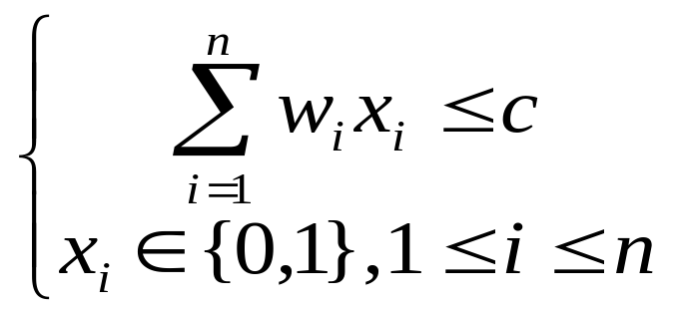

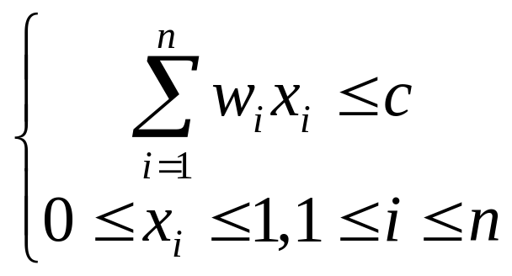
0-1背包问题与背包问题
0-1背包问题可描述为：给定c>0, w_{i}>0, v_{i}>0, 1 ≤ i ≤ n,
背包问题可描述为：给定c>0, w_{i}>0, v_{i}>0, 1 ≤ i ≤ n,

Slide 32
0-1背包问题不适用贪心算法
背包容量为50kg，物品1, 2和3的容量和价值分别为(10kg, $60), (20kg, $100)和(30kg, $120)。
单位重量价值最高的为物品1，6$/kg。但是依照贪心算法首选物品1却不能获得最优解：
总价值为$160,空余20 kg
总价值为$180,空余10 kg
物品3
总价值为$220,没有空余
物品3
物品2
物品2
物品1
物品1
但是背包问题却是适用贪心算法的。
计算机算法设计与分析

Slide 33
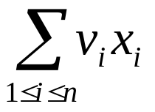
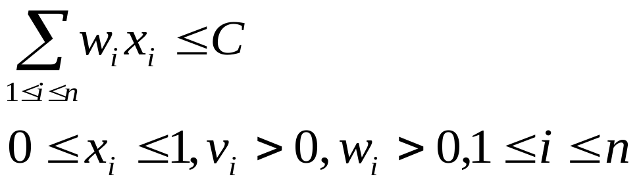
1、背包问题的形式描述
目标函数：
约束条件：
可 行 解：满足上述约束条件的任一(x₁,x₂,…,x_{n}) 都是问题
的一个可行解——可行解可能为多个。
(x₁,x₂,…,x_{n})称为问题的一个解向量
最 优 解：能够使目标函数取最大值的可行解是问题的最优解
——最优解也可能为多个。

Slide 34
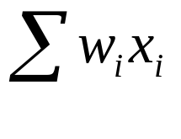
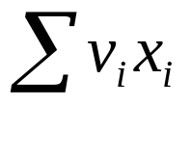
例1 背包问题的实例
设，n=3，C=20，
(v₁,v₂,v₃) = (25,24,15)，
(w₁,w₂,w₃) = (18,15,10)。
可能的可行解如下：
(x₁,x₂,x₃)
① (1/2,1/3,1/4) 16.5 24.25
② (1, 2/15, 0 ) 20 28.2
③ (0, 2/3, 1) 20 31
④ (0, 1, 1/2) 20 31.5

Slide 35
2. 背包问题的贪心策略求解
度量标准的选择：三种不同的选择
1）以价值作为度量
即，每装入一件物品，就使背包获得最大可能的效益增量。
该度量标准下的处理规则是：
● 按效益值的非增次序将物品一件件地放入到背包；
● 如果正在考虑的物品放不进去，则只取其一部分装满背包：如果该物品的一部分不满足获得最大效益增量的度量标准，则在剩下的物品中选择可以获得最大效益增量的其它物品，将它或其一部分装入背包。
如：若ΔC=2,背包外还剩两件物品i,j，且有(v_{i}＝ 4，w_{i}＝4) 和(v_{j}＝ 3，w_{j}＝2)，则下一步应选择j而非i放入背包：
p_{i}/2 = 2 ＜ p_{j}＝ 3

Slide 36
实例分析（例1)
∵ v₁＞v₂＞ v₃
∴ 首先将物品1放入背包，此时x₁＝1，背包获得v₁＝25的效益增量，同时背包容量减少w₁＝18个单位，剩余空间ΔC=2。
其次考虑物品2和3。就ΔC=2而言有，只能选择物品2或3的一部分装入背包。
物品2： 若 x₂＝2/15， 则 v₂ x₂＝16/5＝3.2
物品3： 若 x₃＝2/10， 则 v₃ x₃＝3
为使背包的效益有最大的增量，应选择物品2的2/15装包，即
x₂＝2/15
最后，背包装满， ΔC=0，物品3不装包，即x₃＝0 。
背包最终可以获得效益值＝ x₁ v₁ ＋x₂ v₂＋x₃ v₃
＝ 28.2 (次优解,非问题的最优解)

Slide 37
2. 背包问题的贪心策略求解
2）以容量作为度量标准
以目标函数作为度量标准所存在的问题：尽管背包的效益值每次得到了最大的增加，但背包容量也过快地被消耗掉了，从而不能装入“更多”的物品。
改进：让背包容量尽可能慢地消耗，从而可以尽量装入“较多”的物品。
即，新的标准是：以容量作为度量
该度量标准下的处理规则：
● 按物品重量的非降次序将物品装入到背包；
● 如果正在考虑的物品放不进去，则只取其一部分装满背包；

Slide 38
实例分析（例1)
∵ w₃＜w₂ ＜w₁
∴ 首先将物品3放入背包，此时x₃＝1，背包容量减少w₃＝10个单位，还剩余空间ΔC=10。同时，背包获得v₃＝15的效益增量。
其次考虑物品2。就ΔC=10而言有，也只能选择物品2的一部分装入背包。下一步将放入物品2的10/15装包，即
x₂＝10/15＝2/3
最后，背包装满ΔC=0，物品1将不能装入背包，故 x₁＝0 。
背包最终可以获得效益值＝ x₁ v₁ ＋x₂ v₂＋x₃ v₃
＝ 31 (次优解,非问题的最优解)
存在的问题：效益值没有得到“最大程度”的增加

Slide 39
2. 背包问题的贪心策略求解
3）最优的度量标准
影响背包效益值得因素：
背包的容量C
放入背包中的物品的重量及其可能带来的效益值
可能的策略是：在背包效益值的增长速率和背包容量消耗速率之间取得平衡，即每次装入的物品应使它所占用的每一单位容量能获得当前最大的单位效益。
在这种策略下的量度是：已装入的物品的累计效益值与所用容量之比。
新的量度标准是：每次装入使累计效益值与所用容量的比值有最多的增加（首次装入）和最小的减小（其后的装入）。
此时，将按照物品的单位效益值：v_{i}/w_{i} 比值的非增次序考虑。

Slide 40
实例分析（例1)
∵ v₁/w₁＜v₃/w₃ ＜v₂/w₂
∴ 首先，将物品2放入背包，此时x₂＝1，背包容量减少w₂＝15个单位，还剩余空间ΔC=5。同时，背包获得v₂＝24的效益增量。
其次，在剩下的物品1和3中，应选择物品3,且就Δc=5而言有，
只能放入物品3的一部分到背包中 。即
x₃＝5/10＝1/2
最后，背包装满ΔC=0，物品1将不能装入背包，故x₁＝0 。
最终可以获得的背包效益值为
x₁ v₁ ＋x₂ v₂＋x₃ v₃＝ 31.5 (最优解)

Slide 41
3. 最优解的证明
即证明：由第三种策略所得到的贪心解是问题的最优解。
最优解的含义：在满足约束条件的情况下，使目标函数取极（大或小）值的可行解。
贪心解是可行解，故只需证明：贪心解可使目标函数取得极值。

Slide 42
证明的基本思想：
将此贪心解与（假设中的）任一最优解相比较。
● 如果这两个解相同，则显然贪心解就是最优解。
● 如果这两个解不同，就设法去找两者开始不同的第一个分量位置i，然后设法用贪心解的这个x_{i}去替换最优解对应的分量 ，并证明最优解在分量代换前后总的效益值没有任何变化(且不违反约束条件)。
● 然后比较二者。若还不同，则反复进行代换，直到代换后产生的“最 优解”与贪心解完全一样。
● 在上述代换中，最优解的效益值没有任何损失，从而证明贪心解的效益值与代换前后最优解的效益值相同。即，贪心解如同最优解一样可取得目标函数的最大/最小值。
从而得证：该贪心解即是问题的最优解。

Slide 43
背包问题的贪心算法
首先计算每种物品单位重量的价值v_{i}/w_{i}，然后，依贪心选择策略，将尽可能多的单位重量价值最高的物品装入背包。若将这种物品全部装入背包后，背包内的物品总重量未超过C，则选择单位重量价值次高的物品并尽可能多地装入背包。依此策略一直地进行下去，直到背包装满为止。

Slide 44
背包问题的贪心算法
对于0-1背包问题，贪心选择之所以不能得到最优解是因为在这种情况下，它无法保证最终能将背包装满，部分闲置的背包空间使每公斤背包空间的价值降低了。
动态规划
void Knapsack(int n, float M, float v[], float w[], float x[]) {
Sort (n, v, w);
int i;
for (i=1; i<=n; i++) x[i]=0;
float c = M;
for (i=1; i<=n; i++) {
if (w[i] > c) break;
x[i]=1;
c -= w[i];
}
if (i<=n) x[i]=c/w[i];
}
算法knapsack的主要计算时间在于将各种物品依其单位重量的价值从大到小排序。因此，算法的计算时间上界为O(nlogn)。
为了证明算法的正确性，还必须证明背包问题具有贪心选择性质。

Slide 45
习题
有一个背包，背包容量是M=150。有7个物品，物品可以分割成任意大小。
  要求尽可能让装入背包中的物品总价值最大，但不能超过总容量。
    物品 A B C D E F G
    重量 35 30 60 50 40 10 25
    价值 10 40 30 50 35 40 30
  分别用3种策略求出可行解，并分析其是否最优

Slide 46
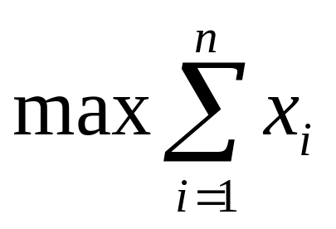
应用实例
最优装载问题—问题描述
有一批集装箱要装上一艘载重量为c的轮船。其中集装箱i的重量为w_{i}。最优装载问题要求确定在装载体积不受限制的情况下，将尽可能多的集装箱装上轮船。
0-1背包问题的特例。具有贪心选择性质和最优子结构性质

Slide 47
最优装载问题—贪心策略
将集装箱按从轻到重排序，轻者先装。
template<class Type>
void Loading(int x[], Type w[], Type c, int n) {
int* t = new int[n+1];
Sort(w, t, n);
for (int i = 1; i <= n; i++) x[i] = 0;
for (int i = 1; i <= n && w[t[i]] <= c; i++) {
x[t[i]] = 1;
c -= w[t[i]];
}
}
算法loading的主要计算量在于将集装箱依其重量从小到大排序，故算法所需的计算时间为 O(nlogn)。

Slide 48
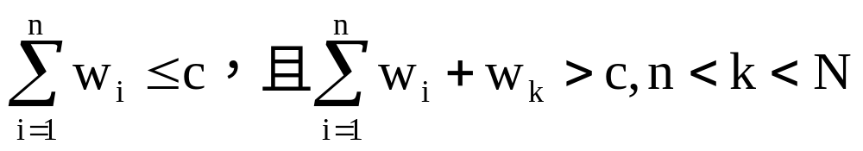
贪心算法能够得到最优装载问题的最优解
设共有N个货物，已经按照重量升序排列，
解A=（x₁,x₂,……,x_{n}）是本问题的一个解。且有：
假定有解B是本问题的另一个解，若B比A更优，可在解A中去除至少一件货物，加入两件以上的货物。不妨设去除的货物为x_{i}，加入的货物为x_{r}，x_{m}，得到B=(x₁,x₂,……,x_{i-1}，x_{i+1},……x_{n}，x_{r}，x_{m})，且r>n，m>n。
由于货物是升序排列，显然有w_{r}≥w_{i}，
故有S(x₁,x₂,……,x_{i-1}，x_{i+1},……x_{n}，x_{r})≥S(A)，S(A)表示A解的总重量。
又由已知条件可得：S(A)+w_{m}>C，所以有S(B)>C，故B不是可行解。所以不存在比A更优的解。
计算机算法设计与分析

Slide 49
最优装载问题—贪心策略正确性证明
命题：对任何规模为n (n是正整数) 的输入，上述贪心法都
得到最优解。
思路：对问题规模进行归纳。
(1) 设集装箱已按重量从小到大排序，标号为1, 2, …, n；
(2) k=1，只有1个集装箱，装(w₁≤c) 或不装(w₁≥c)，算法得到最优解I₁；
(3) 假设算法对于规模为n-1的输入算法得到最优解，则对于N’={2,3,…n}，c’=c-w₁，算法得到最优解I’；
(4) 对于规模n的输入N={1,2,…n}，其中w₁ ≤w₂ ≤… ≤w_{n}。则I=I’∪I₁为N的最优解。若最优解为I*，且I*中不包含I₁，则用I₁替换I*中标号最小的集装箱得到的解也为最优解。

Slide 50
贪心法的典型应用
最小生成树
单源最短路径
最佳二元前缀码

Slide 51
最小生成树
设G = (V, E)是一个无向连通带权图，即一个网络。E的每条边(v, w)的权为c[v][w]。
如果G的一个子图G’是一棵包含G的所有顶点的树，则称G’为G的生成树。
生成树的各边的权的总和称为该生成树的耗费。
在G的所有生成树中，耗费最小的生成树称为G的最小(优)生成树。
计算机算法设计与分析

Slide 52
树的基本性质
连通无回路的图G称为树。
树是点比边多一的连通图，G连通且q=p–1 。
树是点比边多一的无回路图：G无回路且q=p–1
树若添条边就有回路：G无回路，但对任意的u, v∈V(G)，若uv∉E(G)，则G+uv中恰有一条回路
树若减条边就不连通：G连通，但对∀e∈E(G), G–e不连通。
n个顶点的连通图的生成树含有n – 1条边。
计算机算法设计与分析

Slide 53
最小生成树的贪心选择性质
令G中权最小的边为e₁。首先必定有图G的一棵最小生成树包含了e₁。
选定第一条边e₁以后，该如何选择第二条边呢？
若G的任何最小生成树都不包含e₁。设T为G的最小生成树，e₁∉T。于是T+e₁是一个有回路的图且该回路中包含e₁。该回路中必有条不是e的边e_{i}。令T’={T+e₁}–e_{i}。T’也是G的生成树。又c(T’) = c(T) + c(e₁) – c(e_{i})，c(e₁) ≤ c(e_{i})，从而 c(T’)≤c(T)，T’是G的最小生成树且含有边e₁。矛盾。故必定有图G的最小生成树包含了e₁。
依据各条边的权重，依次选出权重较轻的n – 1条边。这n – 1条边必定包括了G的n个顶点。这样就得到了G的一棵最小生成树。
Prim算法的做法：在保证连通的前提下依次选出权重较小的n – 1条边（在实现中体现为n个顶点的选择）。
这样做是否可以呢？
Kruskal算法的做法：在保证无回路的前提下依次选择权重较小的n – 1条边。
不行！因为不能保证这n – 1条边构成树？
要保证这n – 1条边构成树，必须使这n – 1条边是连通的或者是无回路的。
计算机算法设计与分析

Slide 54
Prim算法
基本思想：在保证连通的前提下依次选出权重较小的n – 1条边。
G=(V, E)为无向连通带权图，令V={1, 2, …, n}。
设置一个集合S ，初始化S = {1}，T = Φ。
贪心策略：如果V–S中的顶点j与S中的某个点i连接且(i, j) 的权重最小，于是就选择j(将j加入S)，并将(i, j) 加入T中 。
重复执行贪心策略，直至V–S为空。
计算机算法设计与分析

Slide 55
Prim算法中的数据结构
图用连接矩阵C[i][j]给出，即C[i][j]为结点i到结点j的权重。
标志数组S[i]指示顶点i是否已经加入到S中。
为了有效地找出V–S中满足与S中的某个点i连接且(i, j) 权重最小的顶点j，对其中的每个顶点j设立两个数组closest[j]和lowcost[j]：
closest[j]是S中与j最近的顶点，(closest[j], j)即为选中的边，而lowcost[j]是相应边的权重。
计算机算法设计与分析

Slide 56
Prim算法的实现
Prim(int n, Type **c) {
int j = 1; s[j] = true;
for (int i = 2; i <= n; i++) {
closest[i] = 1; lowcost[i]=c[1][i]; s[i]=false;}
初始化：结点1放入S；并初始化lowcost[]和
closest[]；
for ( i = 1; i < n; i++) {min= inf;
执行以下操作n–1次：
依据lowcost[]找出与S最近的点j并放入S；
调整lowcost[]和closest[]；}
for (int k = 2; k <= n; k++) {
if (lowcost[k]<min&&!s[k])
{min = lowcost[k]; j = k}
s[j] = true;
for ( k = 2; k <= n; k++) {
if (c[j][k]< lowcost[k]&&!s[k])
{lowcost[k] = c[j][k]; closest[k] = j}}}
s中仅加入了一个新成员j，因此只需要依据结点j调整lowcost[]和closest[]；
计算机算法设计与分析

Slide 57
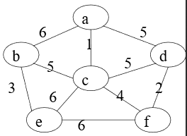

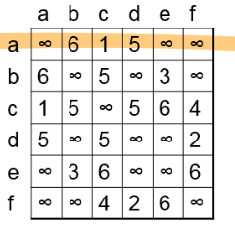
算法采用邻接矩阵来存储图。

Slide 58
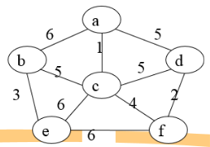
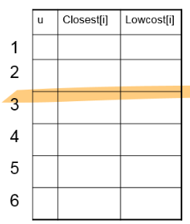
初始化数组
初始状态下，生成树只有一个顶点a，并令其到自身的距离为0

Slide 59
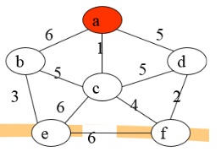
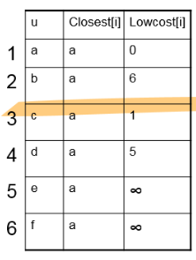
初始化各数组
在具体实现时，ꝏ可以用一个比较大的数来表示

Slide 60
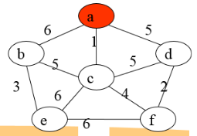
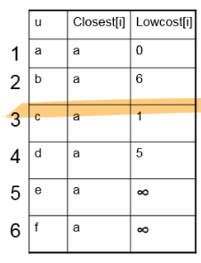
开始生成最小生成树
接下来，选择距离生成树最近的顶点。方法是遍历数组Lowcost[i]，找出值不等于0，且为最小的距离。
值等于0表示当前顶点已经被选入生成树。

Slide 61
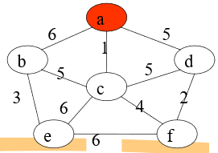
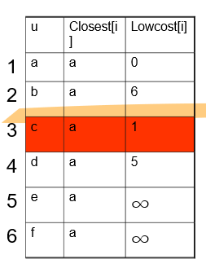
C被选中加入到生成树中，并更新数组

Slide 62
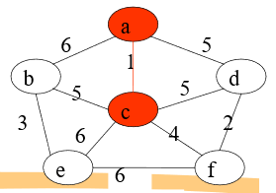
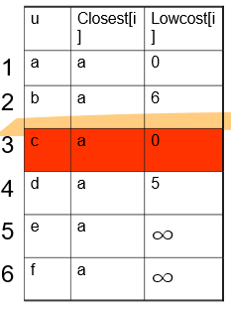
更新数组，c被选入生成树，故对应
项的Lowcost[i]应该赋值为0

Slide 63
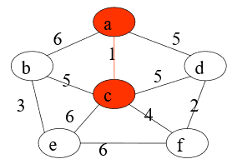
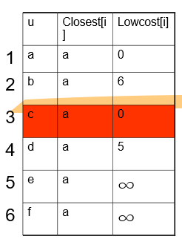
更新剩余顶点到当前生成树的最短距离。
以顶点b为例。c加入生成树前，b到生成树的最短距离已经在数组L中保存，c加入后，比较L中数据和边（b，c）的权值，如果后者小，说明b到生成树的距离变小了，应该更新，否则不变。

Slide 64
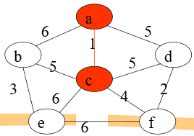
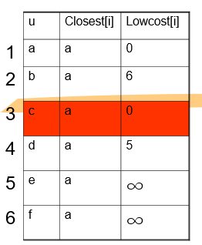
ba=6<bc=5,故更新

Slide 65
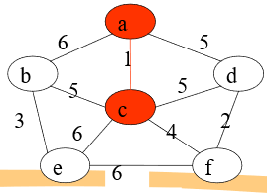
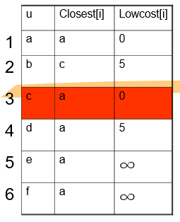

Slide 66
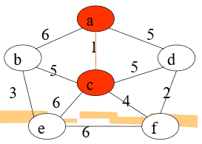
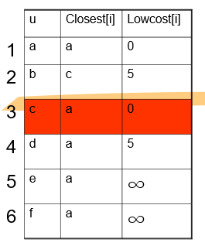
da=5=dc=5,故不变

Slide 67
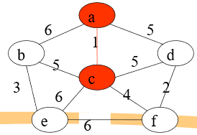
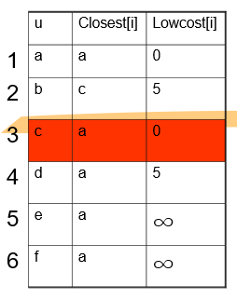
ea=∞>ec=6, 故更新

Slide 68
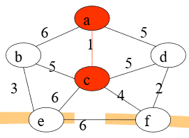
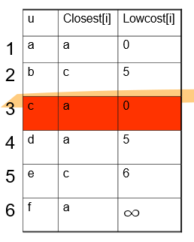

Slide 69
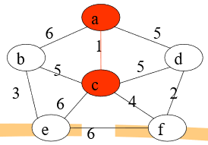
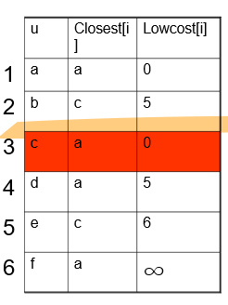
fa= ∞ >fc=4,
故更新

Slide 70
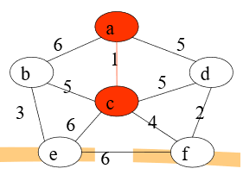
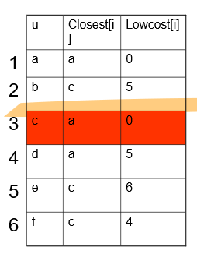
更新完毕！

Slide 71
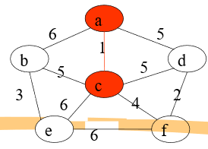
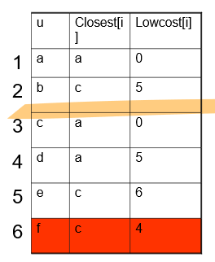
选择距离当前生成树最近的顶点f。加入到生成树中并更新。

Slide 72
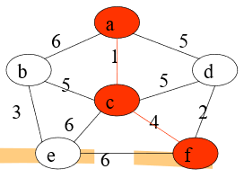
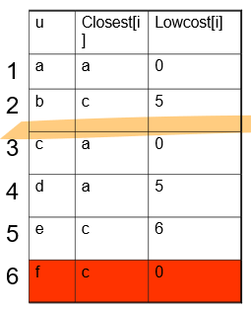

Slide 73
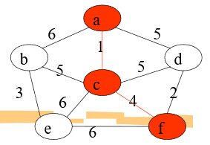
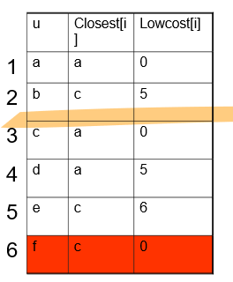
bc=5<bf= ∞,不用更新
da=5>df=2,需要更新

Slide 74
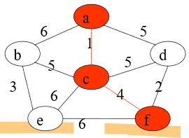
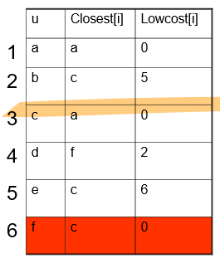
bc=5<bf= ∞,不用更新
da=5>df=2,需要更新
ec=6=ef=6,不用更新

Slide 75
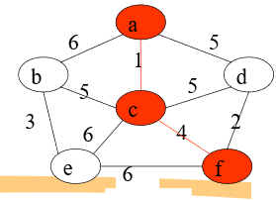
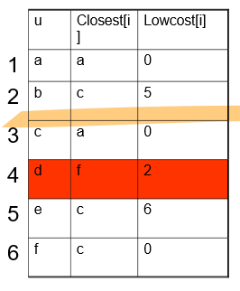
选择距离生成树最小的顶点d。加入到生成树中，并更新

Slide 76
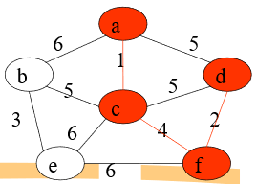
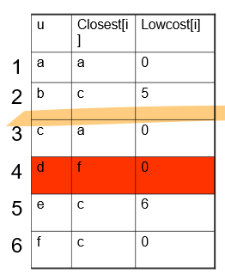

Slide 77


bc=5<bd= ∞,不用更新
ec=6<ed= ∞,不用更新

Slide 78


选择距离生成树最小的顶点b。加入到生成树中，并更新ec=6>eb=3,需要更新

Slide 79



Slide 80


选择距离生成树最近的顶点e加入生成树中，并更新

Slide 81



Slide 82


此时全部顶点都被选入了生成树，最小生成树已经求出来

Slide 83
Prim算法的示例
给定一个连通带权图如下：
初始时S={1}，T= Φ；
1
1
第一次选择：
∵(1, 3)权最小
∴ S={1, 3}
T= {(1, 3)} ；
第二次选择：
∵(3, 6)权最小
∴ S={1, 3, 6}，
T= {(1, 3), (3, 6)} ；
第三次选择：
∵(6, 4)权最小
∴ S={1, 3, 6, 4}，
T= {(1, 3), (3, 6), (6, 4)} ；
第四次选择：
∵(2, 3)权最小
∴ S={1, 3, 6, 4, 2}，
T= {(1, 3), (3, 6), (6, 4),
(2, 3)} ；
第五次选择：
∵(5, 2)权最小
∴ S={1, 3, 6, 4, 2, 5}，
T= {(1, 3), (3, 6), (6, 4),
(3, 2) (2, 5)} ；
6
5
1
2
2
4
5
5
4
3
3
3
6
4
2
6
5
5
6
6
计算机算法设计与分析

Slide 84
Kruskal算法
基本思想：在保证无回路的前提下依次选出权重较小的n – 1条边。
贪心策略：如果(i, j)是E中尚未被选中的边中权重最小的，并且(i, j)不会与已经选择的边构成回路，于是就选择 (i, j)。
问题：如何知道(i, j)不会造成回路？
若边(i, j) 的两个端点i和j属于同一个连通分支，则选择(i, j) 会造成回路，反之则不会造成回路
因此初始时将图的n个顶点看成n个孤立分支。
计算机算法设计与分析

Slide 85
Kruskal算法的数据结构
结构数组e[]表示图的边，e[i].u、e[i].v和e[i].w分别表示边i的两个端点及其权重。
函数Sort(e, w)将数组e按权重w从小到大排序。
一个连通分支中的顶点表示为一个集合。
函数Initialize(n)将每个顶点初始化为一个集合
函数Find(u)给出顶点u所在的集合。
函数Union(a, b)给出集合a和集合b的并集。
重载算符!=判断集合的不相等。
计算机算法设计与分析

Slide 86
Kruskal算法的实现
Kruskal(int n, *e) {
Sort(e, w); //将边按权重从小到大排序
initialize(n); //初始时每个顶点为一个集合
k = 1; //k累计已选边的数目，
j = 1; //j为所选的边在e中的序号
while (k < n) //选择n – 1条边
{a = Find(e[j].u); b = Find(e[j].v);
//找出第j条边两个端点所在的集合
if (a != b) {T[k] = j; Union(a, b);k=k+1;}
//若不同，第j条边放入树中并合并这两个集合
j++ }} //继续考察下一条边
计算机算法设计与分析

Slide 87
Kruskal算法的例子
已经选择边了n–1条边，算法结束。结果如图所示。
u
v
w
初始时为6个孤立点
选择边6，于是1、3、4、6、2、5点属于同一个集合。
选择了边3，于是2、5点合并为同一个集合。
选择了边1，于是1、3点合并为同一个集合。
选择了边2，于是4、6点合并为同一个集合。
选择了边4，于是1、3、4、6点合并为同一个集合
考察边5，因为1、4点属于同一个集合，被放弃。
√
1 | 3 | 1
4 | 6 | 2
2 | 5 | 3
3 | 6 | 4
1 | 4 | 5
2 | 3 | 5
3 | 4 | 5
1 | 2 | 6
3 | 5 | 6
5 | 6 | 6
√
√
1
1
√
6
5
×
1
√
2
5
5
4
2
4
3
3
3
6
4
2
6
5
6
5
6
计算机算法设计与分析

Slide 88
Prim与Kruskal两算法的复杂性
Prim算法为两重循环，外层循环为n次，内层循环为O(n)，因此其复杂性为O(n²)。
Kruskal算法中，设边数为e，则边排序的时间为O(eloge)，最多对e条边各扫描一次，每次确定边的时间为O(loge)，所以整个时间复杂性为O(eloge)。
当e = Ω(n²)时，Kruskal算法要比Prim算法差；
当e = ο(n²)时，Kruskal算法比Prim算法好得多。
计算机算法设计与分析

Slide 89
贪心算法也能获得最优解
用Kruskal算法得到的生成树T*必是最优树。
证明：设T*不是最优，令T是与T*有k条共同边的最优树且k是最优树与T*共有边数的最大值
∵ T≠T* ∴ ∃e_{k+1}: e_{k+1}∉ E(T)且e_{k+1}∈E(T*)。
则T+e_{k+1}含唯一回路C，C必有条边e_{k’}∉E(T*)。
令T’= (T+e_{k+1})– e_{k’}, w(T’)=w(T)+w(e_{k+1}) –w(e_{k’})。
由算法知，w(e_{k+1}) ≤ w(e_{k’})， ∴ T’是最优树。
但T’与T*有k+1条共同边，矛盾。故T*是最优
计算机算法设计与分析

Slide 90
单源最短路径
赋权图G
给定一个图G = (V, E)，其中每条边的权是一个非负实数。另外给定V中的一个顶点v，称为源。求从源v到所有其它各个顶点的最短路径。
单源最短路径问题的贪心选择策略：选择从源v出发目前用最短的路径所到达的顶点，这就是目前的局部最优解。
1
10
100
30
2
5
50
10
60
20
3
4
计算机算法设计与分析

Slide 91
单源最短路径的贪心算法
基本思想：首先设置一个集合S；用数组dis[]来记录v到S中各点的目前最短路径长度。然后不断地用贪心选择来扩充这个集合，并同时记录或修订数组dis[]；直至S包含所有V中顶点。
贪心选择：一个顶点u属于S当且仅当从v到u的最短路径长度已知。
初始化：S中仅含有源v。
计算机算法设计与分析

Slide 92
Dijkstra 算法
Dijkstra 算法的做法是：
由近到远逐步计算，每次最近的顶点的距离就是它的最短路径长度。
然后再从这个最近者出发。即依据最近者修订到各顶点的距离，然后再选出新的最近者。
如此走下去，直到所有顶点都走到。
计算机算法设计与分析

Slide 93
Dijkstra 算法
Procedure Dijkstra {
(1) S:={1}; //初始化S
(2) for i:= 2 to n do //初始化dis[]
(3) dis[i] =C[1, i] ; //初始时为源到顶点i一步的距离
(4) for i :=1 to n do {
(5) 从V-S中选取一个顶点u使得dis[u]最小；
(6) 将u加入到S中；//将新的最近者加入S
(7) for ∀w∈V-S do //依据最近者u修订dis[w]
(8) dis[w] := min(dis[w] , dis[u]+C[u ,w])
}
}
计算机算法设计与分析

Slide 94
Dijkstra算法举例
赋权图G
迭代 S u dis[2] dis[3] dis[4] dis[5]
初始 {1} -- 10 ∞ 30 100
1 {1,2} 2 10 60 30 100
2 {1,2,4} 4 10 50 30 90
3 {1,2,4,3} 3 10 50 30 60
4 {1,2,4,3,5} 5 10 50 30 60
1
10
100
30
2
5
50
10
60
20
3
4
由数组dis[i]可知：从顶点1到顶点2、3、4、5的最短通路的长度分别为10、50、30和60。
计算机算法设计与分析

Slide 95
Dijkstra算法的贪心选择性质
Dijkstra 算法中所做的贪心选择是：若u是V–S中具有最短路径的特殊顶点，就将u选入S，并确定了从源到u的最短路径长度dis[u]。
为什么从源到u没有更短的路径呢？
若有，则将如下图所示：
若该路径经S外一点x到达u，则：
dis[x]+d(x, u)＜dis[u]从而 dis[x]＜dis[u]，这与u的选取矛盾
dis[u]
(最近距离)
u
v
S
dis[x]
x
计算机算法设计与分析

Slide 96
Dijkstra算法的计算复杂性
Dijkstra 算法有两层循环，外层循环为n次，内层有两个循环：一个是选出最小的u(第5行)，另一个是修订dis[w](第7、8行)，内层循环的时间为O(n)。
因此Dijkstra算法的时间复杂度为 O(n²)。
Dijkstra 算法能求出从源到其它各顶点的最短通路的长度，但是却并没有给出其最短通路。
对Dijkstra 算法做适当的修改便可求出最短通路。
计算机算法设计与分析

Slide 97

哈夫曼编码
问题:通讯过程中需将传输的信息转换为二进制码.由于英文字母使用频率不同,若频率高的字母对应短的编码,频率低的字母对应长的编码,传输的数据总量就会降低.要求找到一个编码方案,使传输的数据量最少.
1、前缀码
为能正确译码,编码需采用前缀码,
对每一个字符规定一个0,1串作为其代码，并要求任一字符的代码都不是其它字符代码的前缀。这种编码称为前缀码。
表示最优前缀码的二叉树总是一棵完全二叉树，即树中任一结点都有2个儿子结点。
平均码长定义为：
使平均码长达到最小的前缀码编码方案称为给定编码字符集C的最优前缀码。

Slide 98
2、构造哈夫曼编码
哈夫曼提出构造最优前缀码的贪心算法，由此产生的编码方案称为哈夫曼编码。
哈夫曼算法以自底向上的方式构造表示最优前缀码的二叉树T。
算法以|C|个叶结点开始，执行|C|－1次的“合并”运算后产生最终所要求的树T。
算法思路：
1)以n个字母为结点构成n棵仅含一个点的二叉树集合,字母的频率 即为结点的权．
2)每次从二叉树集合中找出两个权最小者合并为一棵二叉树:增加一个根结点将这两棵树作为左右子树.新树的权为两棵子树的权之和.
3) 反复进行步骤2)直到只剩一棵树为止.

Slide 99


Slide 100
哈夫曼树算法
template<class T>
BinaryTree<int>HuffmanTree(T f[], int n)
{//根据权f[1:n]构造霍夫曼树
//创建一个单节点树的数组
Huffman <T>*W=newHuffman<T> [n+1]；
BinaryTree<int> z,zero；
for(int i=1；i<=n；i++){
z.MakeTree(i, zero, zero)；
W[i].weight=f[i]；
W[i].tree=z: }
//数组变成—个最小堆
MinHeap<Huffman<T>>Q(1)；
Q.Initialize(w,n,n)；
//将堆中的树不断合并
Huffman<T> x, y
for(i=1;i<n;i++){
Q.DeleteMin(x)；
Q.DeleteMin(y)；
z.MakeTree(0, x.tree, y.tree)；
x.weight+=y.weight；x.tree=z；
Q.Insert(x)； }
Q. DeleteMin(x)；//最后的树
Q. Deactivate()；
delete[] w；
return x.tree；

Slide 101
利用哈夫曼树可以构造一种不等长的二进制编码，并且构造所得的哈夫曼编码是一种最优前缀编码，即使所传电文的总长度最短。
算法分析
HuffmanTree初始化优先队列Q需要O(n)
DeleteMin和Insert需O(logn). n-1次的合并总共需要O(nlogn)
所以n个字符的哈夫曼算法的计算时间为O(nlogn)

Slide 102
哈夫曼编码
例：假设有5个符号以及它们的频率：
A B C D E
6 7 2 5 9
求前缀编码。

Slide 103
前缀编码
1、建立赫夫曼树
29
0
1
2、对边编号
13
16
3、求出叶子结点的路径
1
0
0
1
6
7
7
9
4、得到字符编码
0
1
00
01
2
5
11
6 7 2 5 9
100
101
A B C D E
00 01 100 101 11

Slide 104
近似最优解
多机调度问题
旅行商问题

Slide 105

1、 多机调度问题
问题原型
贪心策略
调度时间最短—贪心选择作业执行时间大者，将其
调度到可最早开始加工它的机器上。

Slide 106
贪心法解多机调度问题
例：设7个作业的执行时间如下表，将在3机器上加
工处理。请给出它们的调度安排。
i | 1 | 2 | 3 | 4 | 5 | 6 | 7
t_{i} | 7 | 3 | 4 | 5 | 3 | 8 | 3

Slide 107
解：
设分别用T[3]表示3台机器的最早开始时间。
初始：T[0]=T[1]=T[2]=0
作业排序得：6 1 4 3 2 5 7
1. 选作业6，调度至机器0，T[0]=8
2. 选作业1，调度至机器1，T[1]=7
3. 选作业4，调度至机器2，T[2]=5
4. 选作业3，调度至机器2，T[2]=9
5. 选作业2，调度至机器1，T[1]=10
6. 选作业5，调度至机器0，T[0]=11
7. 选作业7，调度至机器2，T[2]=12

Slide 108
调度示意图如下所示：
P₀
6（8） |  |  | 5（3）
1（7） |  | 2（3）
4（5） | 3（4） |  |  | 7（3）
P₁
P₂

Slide 109
贪心法解多机调度问题算法分析
时间复杂性分析：O(nlogn+nlogm)
多机问题不一定得到最优解：不具有贪心选择性质和
最优子结构。
多机调度是NP完全问题，贪心算法得到其近似解。
上例的一种最优调度示意图如下所示：
6(8) |  |  | 5(3)
1(7) |  | 3(4)
4(5) | 2(3) |  | 7(3)
P₀
P₁
P₂

Slide 110
2、旅行商问题
推销员从某城市出发，遍历n个城市最后返回出发城市。设从城市i到城市j的费用为c_{ij}，如何选择旅行路线使得该推销员此趟旅行的总费用最小?
图论语言表述：给定n个节点简单无向完全图G=<V,E,c>，c(i,j)是节点i到j的代价(边权)。在G中求遍历所有节点简单回路C，使C上所有边权的和最小。
计算机算法设计与分析

Slide 111

旅行商问题分析
 | 1 | 2 | 3 | 4 | 5
1 | ∞ | 1 | 2 | 7 | 5
2 |  | ∞ | 4 | 4 | 3
3 |  |  | ∞ | 1 | 2
4 |  |  |  | ∞ | 3
5 |  |  |  |  | ∞
对于n个节点的旅行商问题，n个节点的任意一个圆排列都是问题的一个可能解。n个节点的圆排列有(n-1)!个，因此问题归结为在(n-1)!个回路中选取最小回路。
是否能够不用O((n-1)!)时间来求解旅行商问题？
计算机算法设计与分析

Slide 112
旅行商问题的贪心算法
基本思想：首先设置一个集合Path和当前节点v，然后不断地用贪心选择来扩充这个集合，直至Path包含所有V中顶点。
贪心选择：如果V–Path中的顶点j是与当前节点v相邻接的顶点中边权最小的，于是就选择j(将j加入Path)，并将j作为新的当前节点 。
初始化：Path中仅含有源v。
计算机算法设计与分析

Slide 113
最临近算法中的数据结构
图用邻接矩阵W[i][j]给出，即W[i][j]为结点i到结点j的权重。
Path[]记录依次连接的城市，p记录当前到达的最后一个顶点，cost为当前路径长度。
如果节点k已经到达，则arrived[k]=true。
计算机算法设计与分析

Slide 114
旅行商问题的最临近算法
CostType Tray_Greedy(int n,CostType **w,int *path)
{for(i=1;i<=n;i++) arrived[i]=false; cost=0; //初始化
path[1]=1; p=1;arrived[1]=true; //从节点1出发
for(i=2;i<=n;i++)
{min=inf;
for(j=1;j<=n;j++)
if (!arrived[j] && w[p][j]<min)
{k=j;
min=w[p][j]} //搜索最临近p且尚未到达过的节点k
cost=cost+w[p][k]; path[i]=k; arrived[k]=true; p=k;
//将节点k加入到路径中
}
cost=cost+w[p][1]; return cost; //加上回路最后一条边的权
}
计算机算法设计与分析

Slide 115
旅行商算法举例
从节点1出发：
Path=<1,2,5,3,4,1> ;cost=14;
不难看出，从节点2出发：
Path=<2,1,3,4,5,2> ;cost=10;
且此为最优解！
因此最临近法不保证求得旅行商问题的精确解，只能得到问题地近似解。一般地，贪心选择只依赖于前面选择步骤地最优性，因此是局部最优的，所以贪心法不能够确保求出问题的最优解。
计算机算法设计与分析

Slide 116
改进的旅行商算法
算法Tray_Greedy1：如果分别从节点i出发（i=1,2,..n）执行算法Tray_Greedy，通过结果比较，取最小代价回路，可以求得更接近于最佳解的近似解。
计算机算法设计与分析

Slide 117
Tray_Greedy算法的计算复杂性
Tray_Greedy算法有两层循环，外层循环为n次，内层循环也是n次，因此Tray_Greedy算法的时间复杂度为 O(n²)
Tray_Greedy1 算法分别从n个节点出发计算最小代价回路，其时间复杂度为O(n³)
计算机算法设计与分析

Slide 118

Summary
贪心法适用于满足优化原则的组合优化问题
局部最优策略的选择是贪心法的关键
贪心法需要正确性证明
如果贪心法得不到最优解，可以对问题的输入进行分析，估计算法的近似解情况
贪心法一般需要对原始数据预处理（排序），预处理后贪心法的时间复杂度一般较低（一阶多项式）

Slide 119
贪心法要素总结
贪心法是从初态出发，逐步递增扩大解，最后扩大为完整解。每次扩大时，都要在若干方案中选择一定的扩大方式，选择的依据是当前状态下某种意义的最优选择。这种选择与其他步骤（其他子解）无关，这也是与动态规划法的重要区别！这是一种只顾当前“利益”的方法，即保证当前是最优的，这就是“贪心”叫法的来历。显然，这种只顾当前利益的做法，不一定总能获得最好全局利益。因此，使用贪心法要特别注意。

Slide 120



与动态规划法相比，贪心法的最大方便之处是不需要找出最优子结构（不需要递推关系），而只需制定贪心策略。下面对贪心法的使用要点进行总结。
a) 明确目标函数和约束条件。目标函数和约束条件一般是由问题本身的性质决定的，但为了方便算法设计，要表述为适当的形式。
b) 制定部分解结构（分步决策方案）。首先要确定如何将待解问题分解为若干步骤进行，也就是确定部分解的结构。例如，在Prim最小生成树中，部分解是最终最小生成树的子树。在Kruskal最小生成树算法中，部分解是森林。在背包问题中，部分解是实数序列(x₁,x₂, …,x_{k})，它对应的物品编号序列为(i₁,i₂,…,i_{k})，使得物品的利润与
重量比值序列( , ,… , )为不升序列。

Slide 121
c) 确定贪心策略。所谓贪心策略（贪心选择），是指扩大部分解的方法，一般涉及极值选择。其一般做法是，按解的结构，从可选集合（候选集）中选择适当成分加到当前解上，构成新的当前部分解。这里的选择目标是，使新构成的部分解，在当前范围内达到极值（极大/小, 在目标函数的意义）。例如，在背包问题中，所用贪心策略是按物品的利润和重量之比v_{i}/w_{i}的非递减次序选择物品。
d) 确定候选集。为了方便或加速贪心选择，一般需要明确制定一个选择范围，使它包括可能被选择的成分（尽量不包括不可能被选择的成分），而且方便于极值选择，这个范围就叫候选集。候选集一般为了适合贪心策略，也要满足一定的条件。

Slide 122
e) 调整候选集。当从候选集中选择一个成份，将其拿出加到当前部分解上后，候选集一般要发生变化，可能有新的候选成分出现（或原成份发生变化），要及时加到候选集中，这种操作称为调整候选集。 f) 正确性证明。一些看上去很可能取得最优解的贪心策略，不一定真正能取得最优解。前面已分析过背包问题的其他几种贪心选择，也分析过找币问题的贪心选择，它们都表明了这种情况。因此，对所制定的贪心策略，一般要进行严格的证明，才能确定它是否可用。

